Slide 1
আজকের পাঠে সবাইকে স্বাগতম

Slide 2
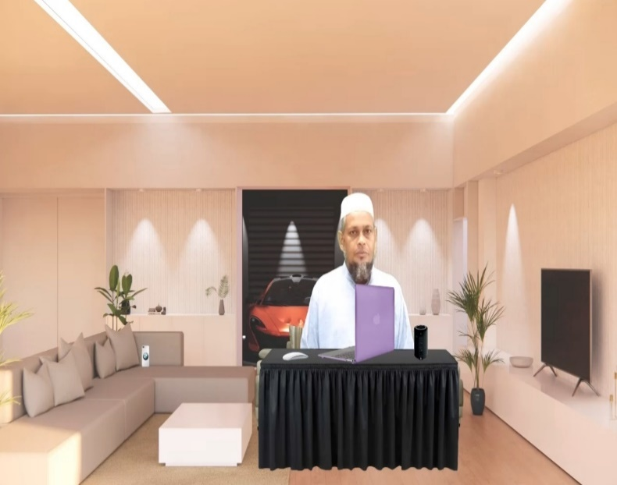
পরিচিতি
মোহাম্মদ শাহ আলম
প্রভাষক আর্থনীতি
মোজাদ্দেদীয়া ইসলামিয়া আলিম মাদরাসা
কালিয়াকৈর গাজীপুর

Slide 3
পাঠ পরিচিতি
অর্থনীতি ১ম পত্র
আলিম ১ম বর্ষ
৫ম অধ্যায়

Slide 4
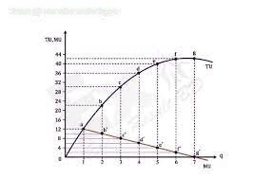
এসো আমরা ছবি দেখি
ক্রমহ্রাসমান প্রান্তিক উৎপাদনবিধি

Slide 5
পাঠ শিরোনাম
উৎপাদন বিধি

Slide 6
শিখনফল
এই পাঠ শেষে শিক্ষার্থীরা .........
ক্রমহ্রাসমান প্রান্তিক উৎপাদনবিধি সর্ম্পকে বলতে পারবে ।
ক্রমবর্ধমান প্রান্তিক উৎপাদনবিধি সর্ম্পকে বলতে পারবে ।
সমানুপাতিক প্রান্তিক উৎপাদনবিধি সর্ম্পকে বলতে পারবে ।

Slide 7
একক কাজ
উৎপাদন বিধি বলিতে কী বুঝায় ?

Slide 8
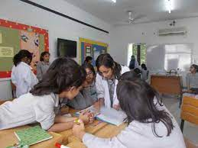
দলীয় কাজ
ক্রমহ্রাসমান প্রান্তিক উৎপাদনবিধি চিত্রের সাহায্যে ব্যাখ্যা কর ।
ক্রমহ্রাসমান প্রান্তিক উৎপাদনবিধির সীমাবদ্ধতা আলোচনা কর ।

Slide 9
মুল্যায়ন
উৎপাদন বিধিকে কত ভাগে ভাগ করা যায় ?
ক্রমহ্রাসমান প্রান্তিক উৎপাদনবিধির সংজ্ঙ্গা কে প্রদান করেন ?
ক্রমহ্রাসমান প্রান্তিক উৎপাদনবিধি কোন ক্ষেত্রে প্রযোজ্য ?

Slide 10
বাড়ীর কাজ
ক্রমবর্ধমান প্রান্তিক উৎপাদনবিধি চিত্রের সাহায্যে ব্যাখ্যা কর ।
সমানুপাতিক প্রান্তিক উৎপাদনবিধি চিত্রের সাহায্যে ব্যাখ্যা কর ।

Slide 11
ধন্যবাদ

